Slide 1

Programma Zon op Dak
Raamovereenkomst Ontwerp & Realisatie PV-installaties op Rijksgebouwen
Duurzaam en toekomstgericht Rijksvastgoed
Samen realiseren we zon op dak

Slide 2

Programma / Inhoud
Welkom/ opening;
Rob Hakstege
Doel/spelregels inlichtingenbijeenkomst: (in)formele vragen, etc.; Julia Mesman
Achtergrond van het Programma ZoD en opgave i.r.t. de Raamovereenkomst ; Rob Hakstege
Introductie projectteam RVB; Rob Hakstege
Technisch c.q. logistieke aspecten en korte toelichting op Prijzenboek; Bert de Jong
Aanbestedingsprocedure: planning, beoordelingsprocedure, aandachtspunten; Julia Mesman
Toelichting op de contractvorm en proces nadere opdrachten;
Julia Mesman
Toelichting op de toepassing van ISV ; Julia Mesman
Afsluiting & eventueel informeel napraat-uurtje met koffie en thee;
Rob Hakstege
Samenwerking met partijen voor kennisuitwisseling
Duurzaam en toekomstgericht Rijksvastgoed.
Samen realiseren we zon op dak.

Slide 3

Doel/spelregels inlichtingenbijeenkomst
Daken voor Rijkskantoren en panden van Defensie
Informatieve bijeenkomst om context te schetsen, gegevens uit Aanbestedingsdocumenten zijn leidend.
Vragen die hier mondeling worden gesteld, dienen ook schriftelijk te worden gesteld in de Nota van Inlichtingen (NvI).
Evt. mededelingen die volgen uit dit bezoek worden nogmaals schriftelijk gedeeld in NvI.
Proces-verbaal van de Inlichtingenbijeenkomst wordt opgemaakt en z.s.m. verstuurd.

Slide 4
Achtergrond van het programma
Onze verduurzamingsopgave en ambities opwekking duurzame energie.
Het programma biedt de kans om deze doelstelling en ambitie te realiseren.
Samen resultaat met heldere aanpak.
Politieke opdracht
80% zon op dak
op geschikte daken
Samenwerking met partijen voor kennisuitwisseling
Realisatie voor daken voor Rijkskantoren en panden van Defensie

Slide 5
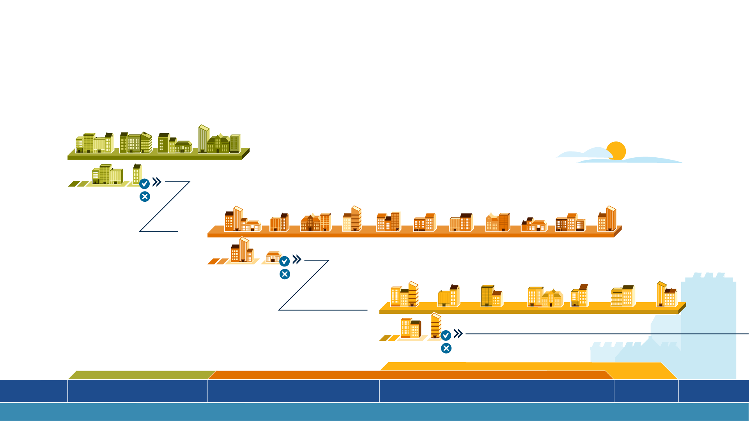
Gefaseerde en iteratieve aanpak
80%
Zon op dak
op geschikte
overheidsdaken
Vooronderzoek
13.320
panden
Haalbaarheidsonderzoek in tranches
3.800
panden
Realisatie
Hier staan we nu
Realisatie van in ieder geval +- 200 geschikte panden, op te delen in batches. Kleine batches beginnen om aan ‘elkaar’ en het proces te wennen, daarna opschalen.
2022
2023
2024
2029
2030

Slide 6



Haalbaarheidsonderzoeken
Complete vastgoedportefeuille
Theoretische toets.
Ruimtelijke toets.
Technische toets.
Energetische toets.
Economische toets.
Technische toets
Energetische toets
Economische toets
Aanpak haalbaarheidsonderzoek per pand
± 3 maanden
Kosten
Investeringskosten
Onderhouds- en exploitatiekosten
Baten
Besparing in de energiekosten
Opbrengsten van terugleveren energie

Slide 7


Realisatie
Daken voor Rijkskantoren en panden van Defensie
Programma Zon op Dak
Aanbesteding ontwerp & realisatie.
Aansturen marktpartijen.
Informeren stakeholders over planning uitvoering.
Informatie verstrekken.
Aanpak realisatie per pand
3 tot 6 maanden, uiteindelijk maatwerk
Voorbereiden
PV plaatsen
Aansluiten
Herstel

Slide 8
Introductie projectteam RVB
Programma-
manager
Uitvoeringsmanagement
Technischmanager
Contract manager
Manager
Project
Beheersing
IPM Team
Inkoop Adviseur

Slide 9
Technisch c.q. logistieke aspecten
Daken voor Rijkskantoren en panden van Defensie

Slide 10
Korte toelichting op Prijzenboek
Daken voor Rijkskantoren en panden van Defensie
Doel:
Een prijscomponent creëren t.b.v. de aanbesteding
Maximale te hanteren prijzen voor de Nadere Overeenkomsten
Voorwaarden
De in het prijzenboek vernoemde items dienen te voldoen aan de in de VSP en VSE gestelde eisen.
Prijzen moeten marktconform zijn
Alle items dienen van een prijs te worden voorzien
Toelichting
Wanneer na opdrachtverlening in de nog nadere te sluiten overeenkomsten expliciet wordt afgeweken van VSP en VSE dan mag een herziene prijs worden ingediend.

Slide 11
Aanbestedingsprocedure: planning, beoordelingsprocedure, aandachtspunten
Daken voor Rijkskantoren en panden van Defensie
Planning Aanbesteding op hoofdlijnen
Omschrijving | Datum
Start inschrijvingsfase op TenderNed | 4 september 2023
Informatiebijeenkomst | 20 september 2023, 13:00
Uiterste datum indienen verzoeken om nadere inlichtingen inschrijvingsfase & nadere inlichtingen in geval van een gerechtvaardigd economisch belang. | 28 september 2023 23:59
Publicatie Nota van Inlichtingen inschrijvingsfase & beantwoording nadere inlichtingen in geval van een gerechtvaardigd economisch belang. | 6 oktober 2023
Sluitingsdatum indienen inschrijving | 23 oktober 2023 09:00
Mededeling gunningsbeslissing & beroepsperiode tegen gunningsbeslissing (20 kalenderdagen) | 1 december 2023
Opdrachtverstrekking & ondertekenen overeenkomst | 22 december 2023

Slide 12
Aanbestedingsprocedure: planning, beoordelingsprocedure, aandachtspunten
Daken voor Rijkskantoren en panden van Defensie
Geschiktheidseisen
Tien geschiktheidseisen: aan allen moet worden voldaan (kwestie van voldoen JA/NEE > geen beoordeling)
Niet alle bewijsstukken hoeven bij Inschrijving ingediend, zie tabel blz. 35/36 in de Aanbestedingsleidraad
Bij vragen/onduidelijkheden over Geschiktheidseisen, stel ze in de Vraag en Antwoordmodule (NvI) voor 28 september

Slide 13
Aanbestedingsprocedure: planning, beoordelingsprocedure, aandachtspunten
Daken voor Rijkskantoren en panden van Defensie
Gunningscriteria
Planning, capaciteit & logistiek max. fictieve korting € 1.000.000,-
Proceskwaliteit max. fictieve korting € 1.000.000,-
Tevreden en geïnformeerde
interne- en externe opdrachtgevers max. fictieve korting € 500.000,-
Uitgangspunt is dat de basis in huis is (uitgaande van het voldoen aan de Geschiktheidseisen), beoordeeld wordt welke meerwaarde op de diverse aspecten wordt getoond. Beschrijf welke meerwaarde uw onderneming kan bieden en waarom dit voor opdrachtgever van meerwaarde kan zijn. Werk dit uit met een aantal concrete voorbeelden.

Slide 14
Aanbestedingsprocedure: planning, beoordelingsprocedure, aandachtspunten
Daken voor Rijkskantoren en panden van Defensie
In te dienen bij Inschrijving
Uniform Europees Aanbestedingsdocument (Eigen Verklaring)
Eigen Verklaring Sancties Rusland (rechtmatig ondertekend)
Model K (rechtmatig ondertekend)
Bewijsstukken om te voldoen aan Geschiktheidseisen
Plannen van Aanpak (mag in één document, of drie losse documenten)
Let op aantal pagina’s! (leidraad aanhouden)
Inschrijvingsbiljet (rechtmatig ondertekend)
Ingevuld Prijzenboek
LET OP: Gedragsverklaring Aanbesteden (GVA) en
verklaringen Belastingdienst ook bij beroep op onderaannemers!

Slide 15
Toelichting op de contractvorm en proces nadere opdrachten
Daken voor Rijkskantoren en panden van Defensie
De keuze voor een Raamovereenkomst:
- Onbekendheid exacte panden/locaties en hoeveelheden;
- Inhoud werkzaamheden (scope) wel bekend;
- Zodra alle informatie bekend, dan direct 3 geschikte partijen aan boord;
- Raamovereenkomst zelf is geen (overheids)opdracht.
Wat houdt een Raamovereenkomst in?
  - Raamwerk overeenkomst met als doel plaatsen van toekomstige opdrachten;
  - Deze opdrachten onder reeds vastgestelde voorwaarden verstrekken c.q. gunnen aan (steeds één van) de drie partijen.
Verstrekking Nadere Overeenkomsten d.m.v. mini-competitie op laagste prijs:
- Via een versimpelde offerteuitvraag in TenderNed;
- Beoordeling offertes op laagste prijs;
- Geen aanvullende (technische) eisen dan Vraagspecificatie ROK
Voorwaarden Nadere Overeenkomsten (UAV-GC)
- ROK geen alg. voorwaarden, NOK wel, de UAV-GC 2005;
- Geïntegreerde opdracht (ontwerp + realisatie) o.b.v. UAV-GC vraagt om andere samenwerking Opdrachtgever en Opdrachtnemer.

Slide 16
Internationale Sociale Voorwaarden
IMVO convenant Hernieuwbare Energie
- Aanleiding: voorkomen dwangarbeid Oeigoeren
Due Diligence
Risico’s op het schenden van arbeids- en mensenrechten in de eigen organisatie en de bijbehorende productieketen in kaart brengt en die risico’s vervolgens voorkomt, vermindert, herstelt en/of compenseert.
Eisen in Vraagspecificatie:
Risicoanalyse van de gehele keten
Plan van Aanpak om risico’s te voorkomen, verminderen, herstellen en/of compenseren
Rapportage inzet ten aanzien naleven ISV
Herzieningsclausule
Afhankelijk van marktonderzoek, klantwens en hoeveelheid
Eenzijdig in te roepen aanvullende eisen

Slide 17

AFSLUITING
Duurzaam en toekomstgericht Rijksvastgoed.
Samen realiseren we zon op dak.
Kennis, vraag of idee?
PostbusRVBProgrammaZoD@Rijksoverheid.nl

